Slide 1

沟通联系
办公室：海润楼N210
Email: 18906335576@163.com
QQ:1600382339
手机：18906335576
办公室：0633-7987108
微信号：RZPTXU（18906335576）
姓 名: 徐锡权教授
课程微信群:工程造价概论（201804）

Slide 2

班课号：609536

Slide 3

工程造价概论
（第三版）

Slide 4
目 录
1 概述
2 工程造价原理
3 计价方式
4 工程定额编制原理
5 施工图预算编制实例
6 工程量清单及清单报价编制实例
7 分部分项工程和单价措施项目完全（全费用）工程造价计算

Slide 5
3.计价方式
3.1计价方式的概念
工程造价计价方式是指采用不同的计价规则、计价依据、计价方法、计价目的来确定工程造价的计价模式。
3.1.1计价规则
目前，我国的工程造价计价规则有：按市场经济规则计价和按计划经济规则计价两种。

Slide 6
3.1.2工程造价计价依据
我国工程造价的计价依据主要包括：估价指标、概算指标、概算定额、预算定额、企业定额、建设工程工程量清单计价规范、工料机单价、利税率、设计方案、初步设计、施工图、竣工图等。
3.1.3工程造价计价方法
我国工程造价的计价方法主要有：建设项目投资估算、设计概算、施工图预算、工程量清单报价、工程结算、竣工决算等。

Slide 7
3.1.4工程造价计价目的
在建设项目的不同阶段，可采用不同的计价方法来实现不同的计价目的。
在建设工程决策阶段主要确定建设项目估算造价；在设计阶段主要确定工程项目的概算造价或预算造价；在招标投标阶段主要确定招标控制价和投标报价；在竣工验收阶段主要确定工程结算价和竣工决算价。

Slide 8
3.2确定工程造价的主要方式
解放初期，我国引进和沿用了前苏联建设工程的定额计价方式，该方式属于计划经济的产物。由于种种原因，文革期间没有执行定额计价方式，而采用了“经常费”的方式与建设单位办理工程结算。
20世纪70年代末，我国开始加强了工程造价的定额管理工作。要求严格按主管部门颁发的定额和指导价确定工程造价。这一要求具有典型的计划经济的特征。

Slide 9
随着我国改革开放的不断深入以及提出建立社会主义市场经济体制要求下，定额计价方式进行了一些变革。例如，定期调整人工费；变计划利润为竞争利润等。随着社会主义市场经济的进一步发展，又提出了“量、价分离”的方法确定和控制工程造价。
上述做法，只是一些小改小革，没有从根本上改变计划价格的性质，基本上属于定额计价的范畴。

Slide 10
到了2003年7月1日，国家颁布了《建设工程工程量清单计价规范》(GB 50500—2003)，并于2008年、2013年分别进行了修订，发布了《建设工程工程量清单计价规范》(GB 50500—2008、2013)，在建设工程招标投标中实施工程量清单计价之后，工程造价的确定逐步体现了市场经济规律的要求和特征。

Slide 11
3.3计价方式的分类
工程造价计价方式可按不同的角度进行分类。
2.3.1按经济体制分类
1.计划经济体制下的计价方式
计划经济体制下的计价方式是指采用国家统一颁布的概算指标、概算定额、预算定额、费用定额等依据，按工程造价行政主管部门规定的计算程序、取费项目和计算费率确定工程造价。

Slide 12
2.市场经济体制下的计价方式
市场经济的重要特征是竞争性，当标的物和有关条件明确后，通过公开竞价来确定承包商，符合市场经济的基本规律。在工程建设领域，根据建设工程工程量清单计价规范，采用清单计价方式通过招标投标的方式来确定工程造价，体现了市场经济规律的基本要求。因此，工程量清单计价是典型的市场经济体制下的计价方式。

Slide 13
2.3.2按编制的依据分类
1.定额计价方式
定额计价方式是指采用工程造价行政主管部门统一颁布的定额和计算程序以及工料机指导价确定工程造价的计价方式。

Slide 14
2.清单计价方式
清单计价方式是指按照《建设工程工程量清单计价规范》 (GB50500--2013)，根据招标文件发布的工程量清单和企业以及市场情况，自主选择消耗量定额、工料机单价和有关费率确定工程造价的计价方式。

Slide 15
3.4定额计价方式下工程造价的确定
3.4.1建设项目投资估算
建设项目投资估算是在投资决策过程中.依据现有的资料和一定的方法对建设工程的投资数额进行的估计.并在此基础上研究是否建设的造价计算方法。

Slide 16
投资估算要保证必要的准确性，如果误差太大.必将导致决策失误。因此，准确、全面地估算建设项目的工程造价，是项目可行性研究乃至整个建设项目投资决策阶段工程造价管理的重要任务。

Slide 17
1.建设项目投资估算的内容
建设项目总投资的构成决定了投资估算应包括固定资产投资估算和流动资产投资估算。
固定资产投资估算包括：设备及工、器具购置费，建筑安装工程费，工程建设其他费用，预备费.建设期贷款利息和固定资产投资方向调节税等的估算。

Slide 18
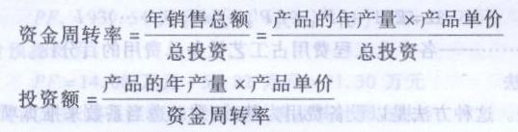
2.建设项目投资估算编制方法
（1)静态投资的估算方法
①资金周转率法

Slide 19
拟建项目的资金周转率可以根据已建相似项目的有关数据进行估计，然后再根据拟建项目的预计产品的年产量及单价，估算拟建项目的投资额。
此方法简便、速度快，但精确度较低，可用于投资机会研究及项目建议书阶段的投资估算。

Slide 20
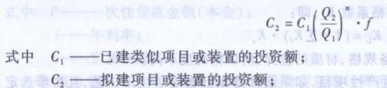
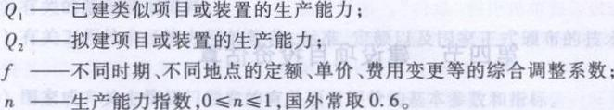
②生产能力指数法

Slide 21

此方法根据已建成的、性质相似的建设项目或生产装置的投资额和生产能力，与拟建项目或生产装置的生产能力比较，估算拟建项目的投资额。计算公式为：
【例3-1】装机容量为5 000 kW的电站投资总额为2 860.92万元.求装机容量为2 500 kW的电站的投资额(设n=0.9 f=1)。
解

Slide 22
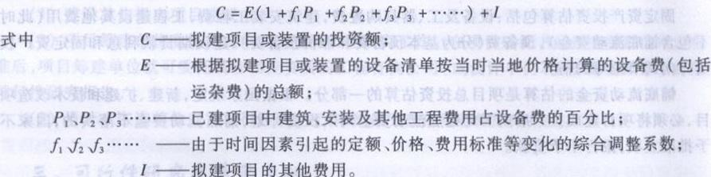
③比例估算法
A.以拟建项目或装置的设备费为基数，根据已建成的同类项目或装置的建筑安装费和其他工程费用等占设备价值的百分比.求出相应的建筑安装工程费用等.再加上拟建项目的其他有关费用，其总和即为项目或装置的投资。
计算公式为：

Slide 23
B.以拟建项目中的最主要、投资比重较大并与生产能力直接相关的工艺设备的投资(包括运杂费及安装费)为基数.根据同类型的已建项目的有关统计资料.计算出拟建项目的各专业工程(总图、土建、暖通、给排水、管道、电力及电信、自控及其他工程费用等)占工艺设备投资的百分比，据以求出各专业的投资，然后把各部分投资费用(包括工艺设备费)相加求和，再加上工程其他有关费用.即为项目的总费用。

Slide 24
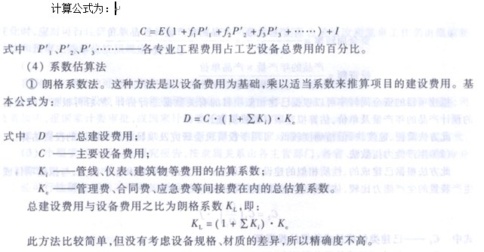

Slide 25
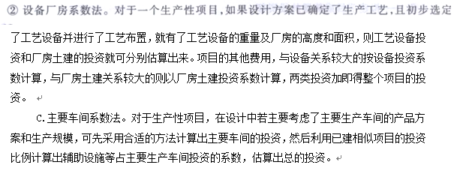

Slide 26
C.主要车间系数法。对于生产性项目，在设计中若主要考虑了主要生产车间的产品方案和生产规模，可先采用合适的方法计算出主要车间的投资，然后利用已建相似项目的投资比例计算出辅助设施等占主要生产车间投资的系数，估算出总的投资。

Slide 27
④指标估算法
根据编制的各种具体的投资估算指标.进行单位工程投资的估算。投资估算指标的表示形式较多，如以元／m、元／m2、元／m3、元／t、元／kv.A表示。

Slide 28
指标估算法常用于对于房屋、建筑物投资的估算，经常采用以元／m2或元／m3表示。
静态投资的估算，应按某一确定的时间来进行，一般以开工的前一年为基准年.以这年的价格为依据计算，否则就会失去基准作用，影响投资估算的准确性。

Slide 29
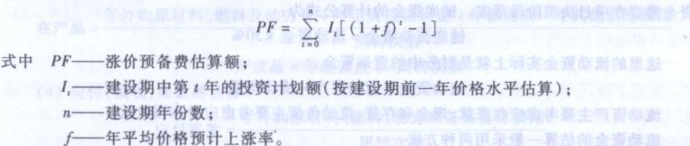
（2）涨价预备费、建设费贷款利息及固定资产投资方向调节税的估算
①涨价预备费
涨价预备费的估算，可按下列公式进行：

Slide 30
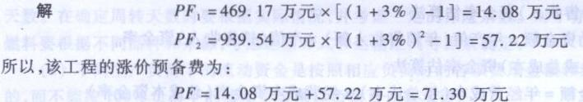
【例3-2】某电站工程的静态投资为1 408.71万元，建设期2年，第一年投人469.17万元.
第二年投人939.54万元。建设期价格变动率为3％，估计谈工程的涨价预备费为多少？

Slide 31
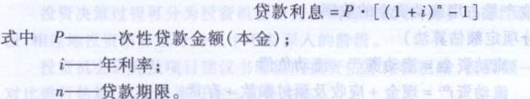
②建设期贷款利息
建设期贷款利息实行复利计算，其计算方法如下：
A.对于贷款总额一次性贷出且利率固定的贷款，按下列公式计算：

Slide 32

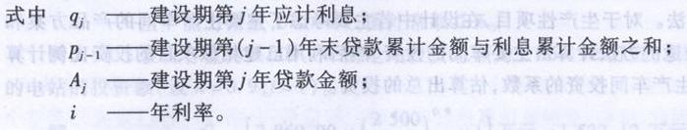
B.当总贷款是分年均衡发放时.建设期利息的计算可按当年借款在年中支用考虑.即当年贷款按半年计息；上年贷款按全年计息。
计算公式如下：

Slide 33
(3)铺底流动资金的估算方法
铺底流动资金是保证项目投产后，能正常生产经营所需要的最基本的周转资金数额，这部分资金需要在项目决策阶段落实。铺底资金的计算公式为：
铺底流动资金=流动资金×30％
这里的流动资金实际上就是财务中的营运资金。
流动资金=流动资产－流动负债
流动资产主要考虑应收账款、现金和存货；流动负债主要考虑应付和预收款。

Slide 34
3.建设投资估算案例
某小型电站工程，所在地区属五类工资区，按规定本工程的混凝土工程和安装工程采用三级企业施工队伍，三级企业施工队伍标准工资132元／(人.月).经计算人工预算单价为19.97元／工日，三级以下企业施工队伍，除砂石备料工程采用10元／工日外，其余均采用l2元／工日计算。

Slide 35
建筑工程采用《××省、××市水利水电建筑工程预算定额》。编制工程单价时扩大系数采用1.03，安装工程采用水利部《中小型水利水电设备安装工程概算定额》。
进入单价的主要建材预算价格执行xx省的规定，调差价格按照某县物资部门提供的当地市场批发价作为原价，井按规定计人各项费用(详见投资概算书)。

Slide 36
本工程施工用电90％由地方电网供电，10％自备电源，经计算其电价为0.60元／(Kw.h),水单价根据施工组织设计提供的资料计算0.518元／m3。
机电及金属设备原价参照省内在建工程类似设备价格计列。
导流工程、仓库、交通工程等均按施工组织设计提供资料计算。其他临时工程按建安投资的3.5％计算。估算情况见表3.l。

Slide 37
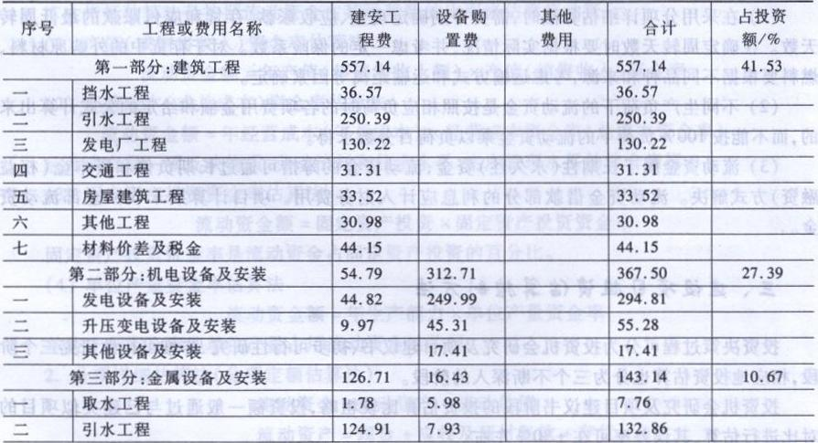
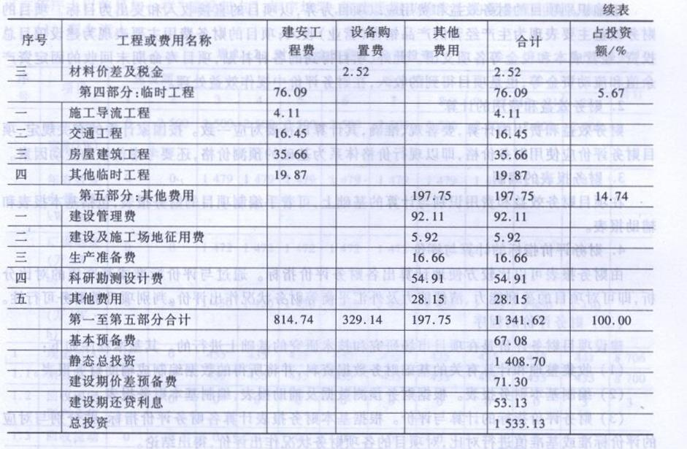

Slide 38
基本预备费按第一至第五部分合计的5％计，涨价预备费按物价上涨指数的3％计算。
根据建设方意见：本工程自筹资本金盘占30％，建设期不计息，银行贷款70％，年利率按6.21％计算。
该工程静态投资：1 408.71万元；总投资：1 533.13万元。

Slide 39
3.4.2施工图预算
1.施工图预算的概念
施工图预算是确定建筑工程造价的经济文件。简而言之，施工图预算是在修建房子之前，预先算出房子建成后需要花多少钱的特殊计价方法。因此，施工图预算的主要作用就是确定建筑工程预算造价。

Slide 40
施工图预算一般在施工图设计阶段及施工招标投标阶段编制。施工图预算是确定单位工程预算造价的经济文件，一般由施工单位或设计单位编制。

Slide 41
2.传统施工图预算及构成要素
我们知道，2013年以前编制施工图预算是执行1985年颁发的计标352号、1989年颁发的建标248号、1993年颁发的建标894号、2003年颁发的建标206号等文件规定的建筑安装工程费用划分的规定。

Slide 42
上述文件对建筑安装工程费用划分，可以归纳为直接费、间接费、利润、税金这四部分费用组成。我们将由这四部分费用组成的施工图预算称为传统施工图预算。

Slide 43
传统施工图预算由工程量、工料机消耗量、直接费、工程费用等要素构成。
（1）工程量
工程量是根据施工图算出的所建工程的实物数量。例如，该工程有多少立方米混凝土基础，多少立方米砖墙，多少平方米铝合金门，多少平方米水泥砂浆抹面等。

Slide 44
（2）工料机消耗量
人工、材料、机械台班消耗量是根据分项工程工程量与预算定额子目消耗量相乘后，汇总而成的数量。例如一幢办公楼的修建需多少个工日，需多少吨水泥，需多少吨钢筋，需多少个塔式起重机台班等工料机消耗量。

Slide 45
（3）直接费
直接费是工程量乘以定额基价后汇总而成的。它是工料机实物消耗量的货币表现。其中，定额基价=人工费+材料费+机械费。
（4）工程费用
工程费用包括间接费、利润、税金。间接费和利润一般根据定额人工费 (或定额直接费)，分别乘以不同的费率计算。

Slide 46
营业税金是根据税前造价（直接费、间接费、利润之和），乘以税率计算得出。
直接费、间接费、利润、税金之和构成传统的工程预算造价。
3.传统施工图预算的编制步骤
(1)根据施工图和预算（计价）定额（含工程量计算规则）计算工程量；
(2)根据工程量和预算定额分析工料机消耗量；

Slide 47
(3)根据工程量和预算定额基价(或用工料机消耗量乘以各自单价)计算定额直接费；
(4)根据定额人工费(或定额直接费)和间接费费率计算间接费；
(5)根据定额人工费(或定额直接费)和利润率计算利润；

Slide 48
(6)根据直接费、间接费、利润之和以及税率计算营业税金；
(7)根据营业税和对应税率计算城市维护建设税、教育费附加和地方教育附加；
（8）将直接费、间接费、利润、税金汇总成工程预算造价。

Slide 49
4．传统施工图预算编制示例
【例3-3】根据下面给出的某工程的基础平面图和剖面图(图3.1)和表3.2（预算定额），计算2-2剖面中人工挖地槽土方（三类土）、C10混凝土基础垫层和两个项目的施工图预算造价。

Slide 50
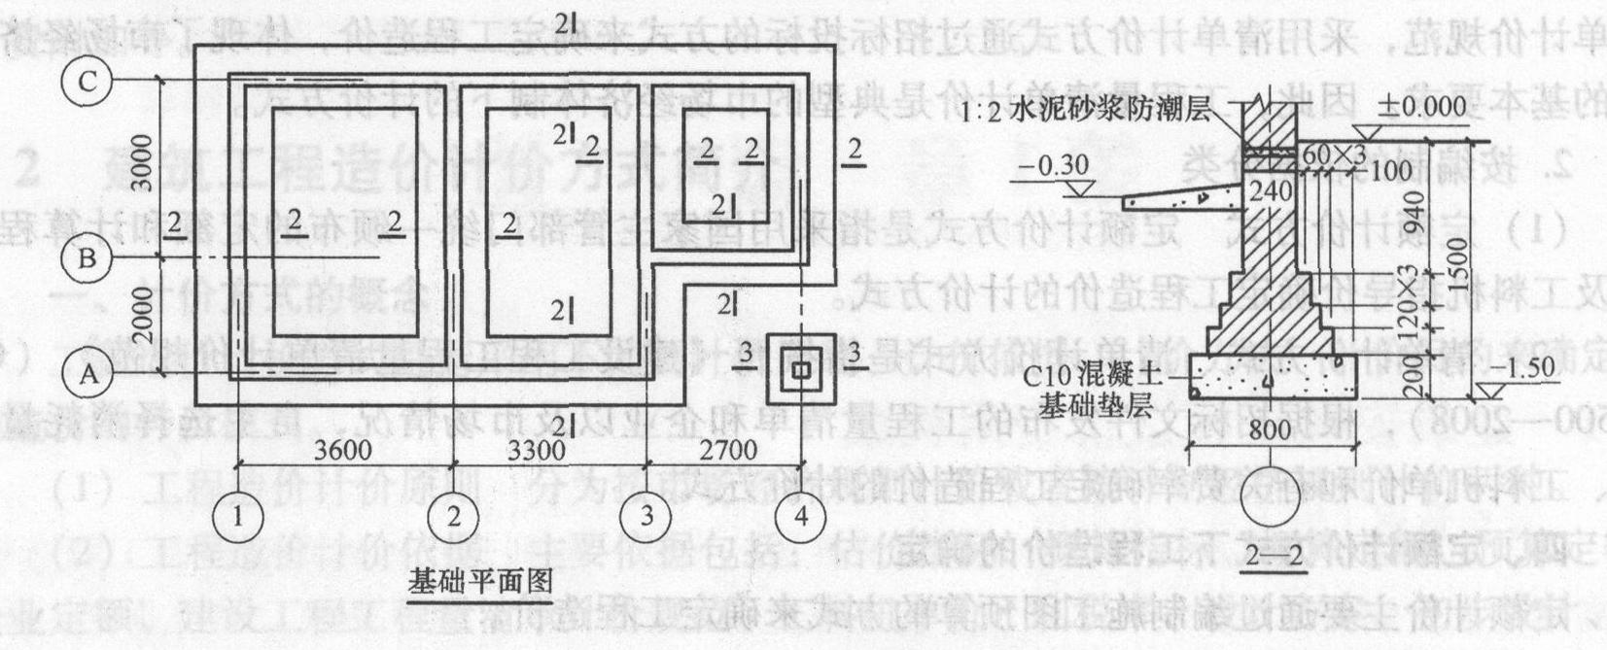

Slide 51
表3.2 某地区预算定额(摘录)
定额编号 |  |  |  | 1-8 | 8-16
项 目 |  | 单位 | 单价 （元） | 挖沟槽土方 三类土、2m深以内 （m³） | C10混凝土基础垫层（m³）
基 价 |  | 元 |  | 37.59 | 321.73
其 中 | 人工费 材料费 机械费 | 元 元 元 |  | 37.59 | 125.30 188.06 8.37
人工 | 综合用工 | 工日 | 70.00 | 0.537 | 1.79
材料 | C10混凝土 | m3 | 186.20 |  | 1.01
机械 | 400L混凝土搅拌机 平板式振动器 | 台班 台班 | 65.24 22.52 |  | 0.101 0.O79

Slide 52
（1）计算工程量
根据图3.1、工程量计算规则和预算定额，计算人工挖地槽土方项目和C10混凝土基础垫层项目工程量。
解：
① 人工挖地槽土方（不放坡、不加工作面）
V=地槽长×地槽宽×地槽深
地槽宽：0.80m 地槽深：1.50－0.30=1.20m
地槽长：（3.60＋3.30＋2.70＋3.00＋2.00）×2＋（3.00＋2.00－0.80）＋3.00－0.80=29.20＋6.40=35.60m
V=35.60×0.80×1.20 =34.18 m³

Slide 53
②C10混凝土基础垫层
V=垫层长×垫层宽×垫层厚
地槽长：35.60m（同地槽长）
垫层宽：0.80m 垫层厚：0.20m
V=35.60×0.80×0.20=5.70 m³

Slide 54
(2)分析工料机消耗量
工料机分析是根据工程量乘以定额工料机消耗量得出。根据预算定额（表3.2）和人工挖地槽土方项目和C10混凝土基础垫层项目工程量，进行工料机分析。计算过程见表3.3。

Slide 55
表3.3 工料机分析表
定额编号 | 项目名称 | 工程量 | 单位 | 工料机用量分析
 |  |  |  | 人工 （工日） | 混凝土搅拌机（台班） | 平板震动器（台班） | C10混凝土（m3）
1-8 | 人工挖地槽土方 | 34.18 | m³ | 0.537 18.35
8-16 | C10混凝土基础垫层 | 5.70 | m³ | 1.79 10.20 | 0.101 0.58 | 0.079 0.45 | 1.01 5.76
 | 小计 |  |  | 28.55 | 0.58 | 0.45 | 5.76
说明：工料机分析表中的分数表示：分子是定额用量，分母是定额用量乘以工程量的数量。将分母数量相加为小计数量。

Slide 56
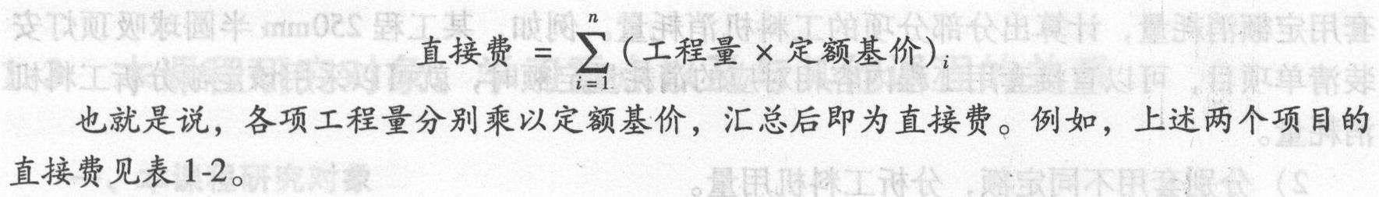
（3）计算定额直接费
计算直接费一般采用两种方法，即单位估价法和实物金额法。单位估价法采用含有基价的预算定额；实物金额法采用不合有基价的预算定额。我们以单位估价法为例来计算直接费（见表3.4）。
直接费计算公式如下：

Slide 57
表3.4 直接费计算表
序号 | 定额编号 | 项目名称 | 单位 | 工程量 | 基 价 |  | 合 价
 |  |  |  |  | 基价 （元） | 其中人工费（元） | 合价（元） | 其中人工费（元）
1 | 1-8 | 人工挖地槽土方 | m³ | 34.18 | 37.59 | 37.59 | 1284.83 | 1284.83
2 | 8-l6 | C10混凝土基础垫层 | m³ | 5.70 | 321.73 | 125.30 | 1833.86 | 714.21
 |  | 小计： |  |  |  |  | 3118.69 | 1999.04

Slide 58
(4)计算工程费用
按某地区费用定额规定，本工程以定额人工费为基础计算各项费用。其中，间接费费率为48％，利润率为22％，综合税率为3.48％，计算过程见表3.5。

Slide 59
表3.5 传统施工图预算费用(造价)计算表
序 号 | 费用名称 | 计算式 | 金额／元
1 | 直接费 | 详见表3.3 | 3118.69
2 | 间接费 | 1999.04×48％ | 959.54
3 | 利 润 | 1999.04×22％ | 439.79
4 | 税 金 | (3118.69+959.54+439.79)×3.48％ | 157.23
 | 工程预算造价 | 序1＋序2＋序3＋序4 4518.02 | 4675.25

Slide 60
5．建标[2013]44号文件规定建筑安装工程费用划分的施工图预算编制
（1）按建标[2013]44号文件规定建筑安装工程费用划分施工图预算编制步骤
建标[2013]44号文件规定建筑安装工程费用划分改变了传统费用划分的方法。该方法已经与2013清单计价规范的费用划分接轨。根据建标[2013]44号文件规定，施工图预算编制步骤如下：

Slide 61
1)根据施工图和预算（计价）定额（含工程量计算规则）计算工程量（含单价措施项目工程量）；
2)根据分部分项（含单价措施项目）工程量和预算定额基价计算分部分项工程定额直接费；

Slide 62
3)根据分部分项（含单价措施项目）工程定额人工费和企业管理费率及利润率计算分部分项工程（含单价措施项目）企业管理费和利润；
4)根据分部分项工程（单价措施项目）定额人工费和总价措施项目费费率计算总价措施项目费；

Slide 63
5)根据分部分项工程（单价措施项目）定额人工费和其他项目费费率计算其他项目费；
6)根据分部分项工程（单价措施项目）定额人工费和规费费率计算规费；
7)根据分部分项工程费、措施项目费、其他项目费和综合税率计算税金；
8）将分部分项工程费、措施项目费、其他项目费和税金汇总成工程预算造价。

Slide 64
（2）计算分部分项工程费
本工程以定额人工费为基础计算各项费用。其中，企业管理费费率为20％，利润率为22％，根据表3-2定额数据和上例3的工程量计算分部分项工程费见表3.6。

Slide 65
表3.6 分部分项工程费计算表
序号 | 定额编号 | 项目名称 | 单位 | 工程量 | 基价 |  | 合价 |  | 管理费和利润
 |  |  |  |  | 基价 （元） | 其中人工费（元） | 合价（元） | 其中人工费（元） | 管理费率20% 利润率22%
1 | 1-8 | 人工挖地槽土方 | m³ | 34.18 | 37.59 | 37.59 | 1284.83 | 1284.83 | 539.63
2 | 8-l6 | C10混凝土基础垫层 | m³ | 5.70 | 321.73 | 125.30 | 1833.86 | 714.21 | 299.97
 |  | 小计： |  |  |  |  | 3118.69 | 1999.04 | 839.60
分部分项工程费=3118.69＋839.60=3958.29元

Slide 66
说明：管理费和利润=定额人工费×（管理费率＋利润率）
（3）计算工程预算造价
工程预算造价还包括措施项目费、其他项目费、规费和税金。

Slide 67
按某地区规定，措施项目费、其他项目费、规费的计算基础是定额人工费。其中措施项目费费率为10%，规费费率为18%，综合税率为3.48%，本工程项目无其他项目费。根据上述规定，计算基础垫层和砂浆防潮层的各项费用和工程预算造价。计算过程见表3.7。

Slide 68
表3.7 44号文件费用规定的施工图预算费用(造价)计算表
序 号 | 费用名称 | 计算式 | 金额／元
1 | 分部分项工程费 | 详见表3.5 | 3958.29
2 | 措施项目费 | 1999.04×10％ | 199.90
3 | 其他项目费 | 无 | ——
4 | 规费 | 1999.04×18％ | 359.83
5 | 税 金 | (3958.29+199.90+359.83)×3.48％ | 157.23
 | 工程预算造价 | 序1＋序2＋序3＋序4＋序5 | 4675.25

Slide 69
3.4.3施工预算
1.概 述
建筑安装施工企业必须加强经营管理，缩短施工周期，确保工程质量、降低工程成本，
才能取得较好的经济效益。
做好施工预算工作.是施工企业加强经营管理，降低工程成本的重要环节之一。

Slide 70
什么是施工预算.施工预算与施工图预算有哪些区别，施工预算在企业管理中有哪些作用，这些都是本章节所要讨论的问题。

Slide 71
2.施工预算的概念
施工预算是为适应施工企业加强管理的需要，按照企业管理和队、组核算的要求、根据施工图纸、企业定额(或劳动定额和地区材料消耗定额)、施工组织设计、考虑挖掘企业内部潜力，在开工前由施工单位编制，供企业内部使用的一种预算.它规定了单位工程或分部、分层、分段工程的人工、材料、施工机械台班的消耗数量标准和直接费付出的标准，是施工企业基层的成本计划文件，是与施工图预算和实际成本进行分析对比的基础资料。编制施工预算是加强企业管理，实行经济核算的重要措施。

Slide 72
3.施工预算与施工图预算的区别
施工预算与施工图预算的区别主要有以下几个方面：
(1)“两算”的作用不同
施工图预算是确定工程造价，对外签订工程合同，办理工程拨款和贷款、考核工程成本、办理竣工结算的依据.在实行招标、投标的情况下，它也是招标者计算标底和投标者进行报价的基础。

Slide 73
施工预算是为达到降低成本的目的，按照施工定额的规定，结合挖掘企业内部潜力而编制的一种供企业内部使用的预算.是编制施工生产计划和企业内部实行定额管理、确定承包任务的基础。

Slide 74
(2)“两算”的编制依据不同
施工图预算与施工预算虽然都是根据同一施工图编制的，但前者的人工、材料和机械台班消耗量，是根据预算定额规定的标准计算的，所表现的是社会平均水平的建筑产品活劳动和物化劳动消耗的补偿量。是施工企业确定资金来源的主要依据。而后者则是根据企业定额的规定，并结合施工企业本身所采用的技术组织措施来计算的.所表现的是企业生产力水平的建筑产品活劳动和物化劳动消耗的付出量，是施工企业控制资金支出的主要尺度。

Slide 75
(3)“两算”的工程量计算规则和计量单位有许多不同点
由于“两算”所依据的定额不同，其工程量计算规则和计量单位也不尽相同。施工图预算的工程量是按照预算定额所规定的计算规则和计量单位计算的.而施工预算的工程量要按照企业定额、劳动定额的规定、地区材料消耗定额的要求、企业管理的需要来进行计算。

Slide 76
(4)“两算”的费用组成不同
施工图预算的费用组成，除计算直接费以外，还要计算间接费、利润和税金。而施工预算则主要是计算人工、材料和施工机械台班的消耗量及其相应的直接费，再按照各施工企业所采取的内包办法，增加适当的包干费用，其额度由各施工单位经过测算确定。

Slide 77
(5)“两算”的编制方法和粗细程度不同
施工图预算的编制是采用的单位估价法.定额项目的综合程度较大，是用来确定工程造价的。施工预算的编制一般是采用的实物法或实物金额法。定额项目按工种划分，其综合程度较小。由于施工预算要满足按工种实行定额管理和班组核算的要求。所以，预算项目划分较细。并要求分层、分段进行编制。

Slide 78
综上所述，我们可以知道，施工图预算与施工预算无论是在其作用上、编制依据、编制方法、费用组成和粗细程度上均有所不同。如果说施工图预算是确定建筑企业各项工程收入的依据，而施工预算则是建筑企业控制各项成本支出的尺度，这是“两算”最大的区别。

Slide 79
4.施工预算的作用
施工预算的作用与企业定额的作用基本相同，这里只列出作用的要点：
(1)施工预算是施工企业编制施工作业计划、劳动力计划和材料需用量计划的依据。
(2)施工预算是基层施工单位签发施工任务单和限额领料单的依据。

Slide 80
(3)施工预算是计算计件工资，超额奖金和包工包料、实行按劳分配的依据。
(4)施工预算是施工企业开展经济活动分析、进行“两算”对比的依据。
(5)施工预算是促进实施施工技术组织节约措施的有效方法。

Slide 81
5.施工预算的编制内容
施工预算的编制内容由“编制说明”和“计算表格”两部分组成。
（1)编制说明
1)编制依据
包括说明、采用的施工图、企业定额、工日单价、材料预算价格、机械台班预算价格、施工组织设计或施工方案及图纸会审记录等内容。

Slide 82
2)所编施工预算的工程范围。
3)根据现扬勘察资料考虑了哪些因素。
4)根据施工组织设计考虑了哪些施工技术组织措施。
5)有哪些暂估项目和遗留项目，井说明其原因和处理方法。
6)还存在和需要解决的问题有哪些。
7)其他需要说明的问题。

Slide 83
(2)计算表格
1)工程量计算表
是施工预算的基础表。主要反映分部分项工程名称、工程数量、计算式等。
2)工料分析表
是施工预算的基本计算用表.主要反映分部分项工程中的各工种人工、不同等级的用工量与各种材料的消耗量。

Slide 84
3)人工汇总表
是编制劳动力计划及合理调配劳动力的依据。它由“工资分析表”上的人工数，按不同工程和级别分别汇总而成的。
4)材料消耗量汇总表
是编制材料需用量计划的依据。它由“工资分析表”上的材料量，按不同品种、规格，分现场用与加工厂用进行汇总而成。

Slide 85
5)机械台班使用量汇总表
是计算施工机械费的依据。是根据施工组织设计规定的实际进场机械.按其种类，型号、台数、工期等计算出台班数，汇总而成。

Slide 86
6)“两算”对比表
这是在施工预算编制完后，将其计算出的人工、材料消耗量以及人工费、材料费、施工机械费、其他直接费等。接单位工程或分部工程与施工图预算进行对比，找出节约或超支的原因，作为单位工程开工前在计划阶段的预测分析用表。
此外还有钢筋混凝土构件、金属构件、门窗木作构件的加工订货表、钢筋加工表，铁件加工表、门窗五金表等，视各单位的业务分工和具体编制内容而定。

Slide 87
6.施工预算的编制要求
施工预算的编制要求与施工预算的作用紧密相关，一般应达到下列要求：
(1)编制深度合适
对于施工预算的编制深度，应满足下面两点要求。
1)能反映出经济效果，以便为经挤活动分析提供可靠的数据。

Slide 88
2)施工预算的项目，要能满足签发施工任务单和限额领料单的要求，尽量做到使工地不重复计算，以便为加强定额管理、贯彻按劳分配，实行班组经济核算创造条件。

Slide 89
(2)内容要紧密结合现场实际情况
按所承担的任务范围和采取的施工技术措施，挖掘企业内部潜力，实事求是地进行编制，反对多算和少算，以便使企业的计划成本，通过编制施工预算，建立在一个可靠的基础上，为施工企业在计划阶段进行成本预测分析，降低成本额度创造条件。

Slide 90
(3)要保证其及时性
编制施工预算是加强企业管理.实行经挤核算的重要措施，施工企业内部编制的各种计划、开展工程定包、贯彻按劳分配、进行经济活动分析和成本预测等。无一不依赖于施工预算所提供的资科。因此.必须采取各种有效措施，使施工预算能在单位工程开工前编制完毕，以保证使用。

Slide 91
7.施工预算的编制方法
（1）编制依据
1)经过会审的施工图纸、会审记录和有关的标准图。
2)企业定额和有关补充定额或全国统一劳动定额和地区材料消耗定额。
企业定额是编制施工预算的主要依据之一。但目前企业尚无成熟的包括人工，材料和机械台班消耗量在内的企业定额。

Slide 92
3)经批准的施工组织设计或施工方案。
4)人工单价、机械台班单价、材料单价或市场价。这些是计算人工费、机械费和材料费所不可缺少的依据。

Slide 93
5)施工图预算书中的许多数据可为施工预算的编制，提供许多有利条件和可比数据。因此.施工图预算书是编制施工预算的依据之一。
6)其他有关费用的规定，是指在按定额计算出人工费的基础上.结合内部承包单位一定幅度的在定额以外实际要发生的带有包干性质的费用。该项费用的计算，应根据本地区和本企业的有关规定执行。

Slide 94
（2）施工预算编制方法
施工预算的编制方法有以下三种：
1)实物法
根据施工图纸和企业定额，结合施工组织设计或施工方案所确定的施工技术措施。算出工程量后，套用企业定额，分析汇总人工、材料数量，但不进行计价，通过实物消耗数量来反映其经济效果。

Slide 95
2)实物金额法
是通过实物数量来计算人工费、材料费和直接费的一种方法。是根据实物法算出的人工和各种材料的消耗量，分别乘以所在地区的工资标准和材料单价，求出人工费、材料费和直接费的方法。

Slide 96
3)单位估价法
是根据施工图纸和企业定额的有关规定，结合施工技术措施，列出工程项目，计算工程量，套用企业定额单价，逐项计算和汇总直接费，并分析汇总人工和主要材料消耗量，同时列出构件、门窗、钢筋和五金的明细表.最后汇编成册。

Slide 97
三种编制方法的主要区别在于计价方式的不同。实物法只计算实物消耗量，运用这些实物消耗量可向施工班组签发施工任务单和限额领料单。实物金额法是先分析汇总人工和材料实物消耗量，再进行计价。单位估价法则是按分项工程分别进行计价。
上述三种编制方法的机械台班和机械费，都是根据施工组织设计或施工方案的规定。按实际进场的机械计算。

Slide 98
（3）采用实物金额法编制施工预算的步骤与方法
1)了解现场情况.收集基础资料
编制施工预算之前。首先应按前面所述的编制依据，将有关基础资料收集齐备.熟悉施工图纸和会审记录，熟悉施工组织设计或施工方案，了解所采取的施工方法和施工技术措施，熟悉企业定额和工程量计算规则，了解定额的项目划分、工作内容、计量单位、有关附注说明以及企业定额与预算定额的异同点等.同时还要深人现场，了解施工现场的环境、地质、施工平面布置等有关情况了解和掌握上述内容，是编好施工预算的必备前提条件，也是在编制前必须要做好的基本准备工作。

Slide 99
2)列项与计算工程量
列项与计算工程量是施工预算编制工作中最基本的一项工作，所费时间最长，工作量最大，技术要求也较高.是一项十分细致而又复杂的工作。能否准确、及时地编好施工预算，关健在于能否准确、及时地计算工程量。因此，凡能利用施工图预算的工程量就不必再算。但要根据施工组织设计或施工方案的要求，按分部，分层、分段进行划分.工程量的项目内容和计量单位一定要与企业定额相一致，否则就无法套用定额。

Slide 100
3)查套企业定额
工程量计算完毕，按照分部、分层、分段划分的要求。经过整理汇总，列出工程项目将这些工程项目的名称、计量单位及工程数量，逐项填入“施工预算工料分析表”之后，即可查套定额，将查到的定额编号与工料消耗指标，分别填入上表的相应栏目里。选套企业定额项目时，其定额工作内容必须与施工图纸的构造、作法相符合，所列分项工程的名称、内容和计量单位必须与所选企业定额项目的工作内容和计量单位一致。否则，应重新计算工程量。

Slide 101
如果工程内容与定额内容不完全一致，但定额规定允许换算或可用系数调整时，则应对定额进行换算后方可套用。对于企业定额中的缺项，可借套其他类似定额，或编制补充定额，但应报请上级批准。

Slide 102
填写“施工预算工料分析表”的计量单位与工程数量时，注意采用定额单位及与之相对应的工程数量。这样就可以直接套用定额中的工料消耗指标，而不必改动定额消耗指标的小数点位子，以免发生差错。填写工料消耗指标时，人工部分应区别不同工种和级别；材料部分应区别不同品种和规格，分别进行填写。并注意填写不同材料的不同计量单位，以便按不同的工种和级别以及不同的材料品种和规格，分别进行汇总。

Slide 103
4)工料分析
按上述要求，将“施工预算工料分析表”上的分部分项工程名称、定额单位、工程数量、定额编号、工料消耗指标等项目填写完毕后，即可进行工料分析。方法与施工图预算
的工料分析方法一样。

Slide 104
5)工料汇总
接分部工程分别将工料分析的结果进行汇总，最后再按单位工程进行汇总.据以编制单位工程工料计划，计算直接费和进行“两算”对比。

Slide 105
6)计算直接费和其他费用
根据上述汇总的工料数量与现行的工资标准、材料预算价格和机械台班单价，分别计算人工费、材料费、机械费，三者相加即为本分部工程或单位工程的施工预算直接费。最后再根据本地区或本企业的规定，计算其他有关费用。
7)整理编写说明，编制、装订、分发。

Slide 106
8.“两算”对比
“两算”是指施工图预算和施工预算。前者是确定建筑企业收入的依据(预算成本)，后者是建筑企业控制各项成本支出的尺度(计划成本)。“两算”都是在单位工程开工前编制的，并应在开工前进行对比分析。其目的在于找出节约和超支的原因，以便研究提出解决的措施，防止人工、材料耗用量和施工机械费的超支，避免发生预算成本的亏损，为确定降低成本计划额度提供依据。

Slide 107
通过“两算”对比，并在完工后加以总结，可以取得经验教训，积累资料，这对于改进和加强施工组织管理，提高劳动生产率，降低工程成本、提高经营管理水平，取得更大经济效益，都具有重要实际意义。所以说，“两算”对比是建筑施工企业运用经济规律，加强企业管理的重要手段之一。
（1）“两算”对比的方法
“两算”对比的方法有：实物对比法和金额对比法两种。

Slide 108
1)实物对比法
将施工预算所计算的工程量，套用企业定额的工料消耗指标，算出分部工程工料消耗量，并汇总为单位工程的人工和主要材料耗用量，填入“两算”对比表(见实例).再与施工图预算的工料用量进行对比，算出节约或超支的数量差和百分率。

Slide 109
2)金额对比法
将施工预算所算出的人工、材料和施工机械台班耗用量，按分部工程汇总后，分别乘以相应的工资标准、材料预算价格和机械台班单价，得出分部工程的人工费、材料费和机械费，将它们填人“两算”对比表。并按单位工程进行汇总。再与施工图预算相应的人工费、材料费和机械费、工程直接费分别进行对比分析，算出节约或超支的金额差和百分率。

Slide 110
（2）“两算”对比的内容
1)人工数量及人工费的对比分析
施工预算的人工数量及人工费与施工图预算对比，一般要低l0％左右.这是由于二者使用定额的基础不一样。例如，砌墙工程项目中，砂子、标准砖和砂浆的场内水平运距，施工定额平均按50m考虑，而预算定额则是砂子按80m，标准砖接170m，砂浆按l80m考虑，分别增加了超运距用工。同时预算定额的人工消耗指标，还考虑了在企业定额中未包括，而在一般正常施工情况下又不可避免发生的一些零星用工因素。

Slide 111
如土建各工种之间的工序搭接及土建与水电安装之间交叉配合所需停歇的时间，因工程质量检查和隐蔽工程验收而影响工人操作的时间。以及施工中不可避免的其他少数零星用工等，在企业定额的基本用工、超运距用工和辅助用工的基础上，又增加l0％的人工幅度差。

Slide 112
2)材料消耗量及材料费的对比分析
由于企业定额的材料损耗量一般都低于预算定额，如砌筑一般砖墙工程项目中的标准砖和砂浆的损耗率，预算定额规定为l%，某地区企业定额按照不同墙厚和作法，分别规定
了不同的损耗率，标准砖为0.5%至l％，砌筑砂浆为0.8％至l%。同时，编制施工预算时还要考虑扣除技术措施的材料节约量.所以，施工预算的材料消耗量及材料费一般都低于施工图预算.但由于定额项目之间的水平不一致，有的项目也会出现施工预算的材料消耗量大于施工图预算。

Slide 113
3)施工机械费的对比分析
施工预算的机械费，是根据施工组织设计或施工方案所规定的实际进场机械，按其种类、型号、台数、使用期限和台班单价计算的。而施工图预算的机械费是根据预算定额的机械种类、型号和台班数。按施工生产的一般情况，考虑合理搭配，综合取定的，同施工现场的实际情况不可能完全一致。

Slide 114
因此，对“两算”来说，施工机械无法进行台班数量对比，只能以“两算”的机械费进行对比分析。如果发生施工预算的机械费大量超支，而又无特殊情况时，则应考虑改变原施工组织设计中的机械施工方案.尽量做到不亏损而略有节余。

Slide 115
4)周转材料使用费的对比分析
周转材料主要是指脚手架和模板.施工预算的脚手架是根据施工组织设计或施工方案规定的搭设方法和具体内容分别进行计算的.施工图预算所依据的预算定额是综合考虑脚手架的搭设，按不同结构和高度，以建筑面积计算脚手架的摊销费.施工预算的模板是按混凝土与模板的接触面积计算，而施工图预算的模板是按构件的混凝土体积计算。

Slide 116
所以材料的消耗量，预算定额是按摊销量计算，企业定额是按一次使用量加损耗量计算.周转使用的脚手架和模板无法用实物量进行对比，只能接其费用进行对比。

Slide 117
5)其他直接费的对比分析
综上所述均属直接费的对比分析，关于施工管理费和其他费用应由公司或工程处(队)，单独进行核算，不能同直接费混在一起，一般不进行“两算”对比。

Slide 118
3.4.4设计概算
1.设计概算的概念及其作用
(1)设计概算的概念
设计概算是确定设计概算造价的文件。一般由设计部门编制。

Slide 119
在两阶段设计中，扩大初步设计阶段编制设计概算；在三阶段设计中，初步设计阶段编制设计概算，技术设计阶段编制修正概算。
由于设计概算一般在设计单位由设计部门编制，所以通常又称为设计概算。

Slide 120
(2)设计概算的作用
设计概算的主要作用包括以下几个方面：
1）国家规定，竣工结算不能突破施工图预算，施工图预算不能突破设计概算，故概算的主要作用是国家控制建设投资，编制建设投资计划的依据。

Slide 121
2）设计部门在初步设计阶段要选择最佳设计方案，设计概算是从经济角度衡量设计方案经济合理性的重要依据。因此，概算是选择最佳设计方案的重要依据。

Slide 122
3）概算是建设投资包干和招标承包的依据。 -
4）概算中的主要材料用量是编制建设材料需用量计划的依据。
5）建设项目总概算是根据各单项工程综合概算汇总而成的，单项工程综合概算又是根据各设计概算汇总而成的。所以，设计概算是编制建设项目总概算的基础资料。

Slide 123
2.设计概算编制方法及其特点
(1)设计概算的编制方法
设计概算的编制，一般采用三种方法：
1)用概算定额编制概算；
2)用概算指标编制概算；
3)用类似工程预算编制概算。

Slide 124
设计概算的编制方法主要由编制依据决定的。设计概算的编制依据除了概算定额、概算指标、类似工程预算外，还必须有初步设计图纸(或施工图纸)、费用定额、地区材料预算价格、设备价目表等有关资料。

Slide 125
(2)设计概算编制方法的特点
1)用概算定额编制概算的特点
①各项数据较齐全，结果较准确。
②用概算定额编制概算，必须计算工程量。故设计图纸要能满足工程量计算的需要。
③用概算定额编制概算，计算的工作量较大，所以，比用其他方法编制概算所用的时间要长一些。

Slide 126
2)用概算指标编制概算的特点：
①编制时必须选用与所编概算工程相近的设计概算指标；
②对所需要的设计图纸要求不高，只须满足符合结构特征、计算建筑面积的需要即可；
③数据不如用概算定额编制概算所提供的数据那么准确和全面；
④编制速度较快。

Slide 127
①要选用与所编概算工程结构类型基本相同的工程预算为编制依据；
②设计图纸应满足能计算出工程量的要求；
③个别项目要按拟编工程施工图要求进行调整；
④提供的各项数据较齐全、较准确；
⑤编制速度较快。
在编制设计概算时，应根据编制要求、条件恰当地选择其编制方法。

Slide 128
3.用概算定额编制概算
概算定额是在预算定额的基础上，按建筑物的结构部位划分的项目，再将若干个预算定额项目综合为一个概算定额项目的扩大结构定额。例如，在预算定额中，砖基础，墙基防潮层、人工挖地槽土方均分别各为一个分项工程项目。

Slide 129
用概算定额编制概算的步骤与施工图预算的编制步骤基本相同，也要列项、计算工程量、套用概算定额、进行工料分析、计算直接工程费、计算间接费、计算利润和税金等各项费用。

Slide 130
(1)列项
概算的编制与施工图预算的编制一样，遇到的首要问题就是列项。
概算的项目是根据概算定额的项目而定的。所以，列项之前必须先了解概算定额的项目划分情况。

Slide 131
概算定额的分部工程是按照建筑物的结构部位确定的。例如，某省的建筑工程概算定额划分为十个分部：
①土石方、基础工程；②墙体工程；③柱、粱工程；④门窗工程；⑤楼地面工程；⑥屋面工程；⑦装饰工程； ⑧厂区道路；⑨构筑物工程；⑩其他工程。

Slide 132
各分部中的概算定额项目。一般都是由几个预算定额的项目综合而成的，经过综合的概算定额项目的定额单位与预算定额的定额单位是不相同的。只有了解了概算定额的综合的基本情况，才能正确应用概算定额。列出工程项目，并据以计算工程量。

Slide 133
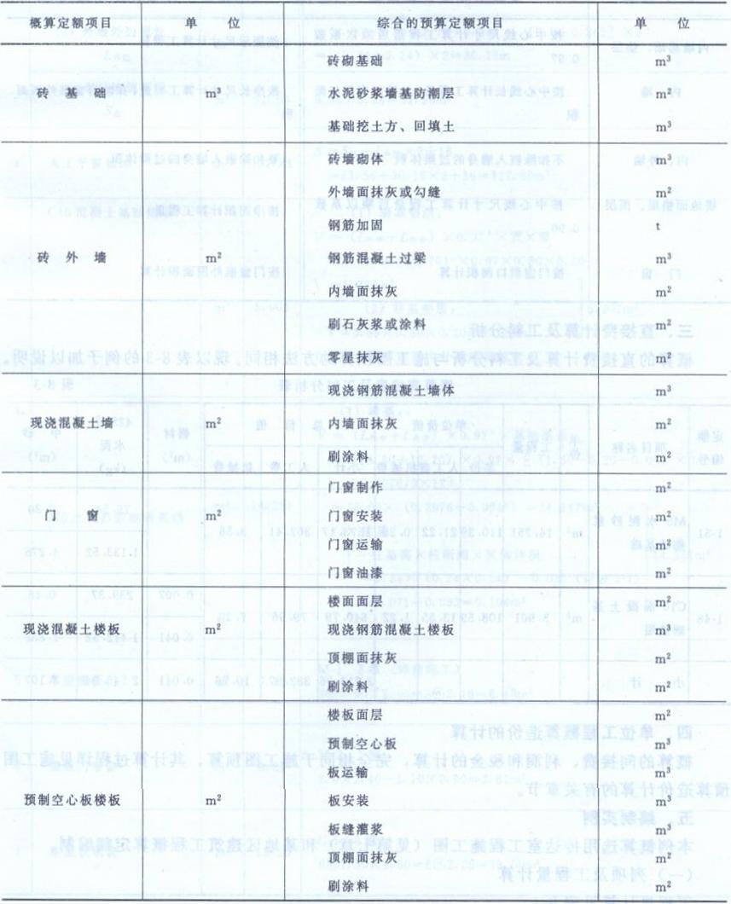

Slide 134
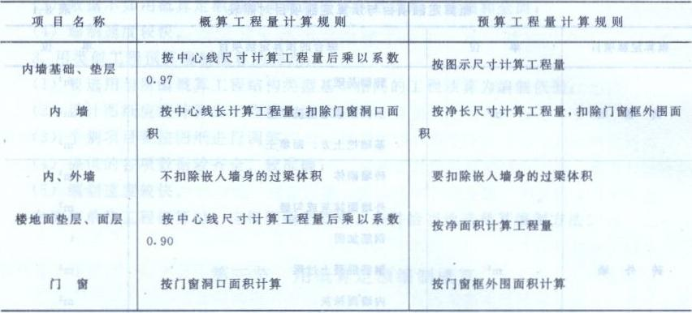
（2）工程量计算
概算工程量计算必须依据概算定额规定的计算规则进行。
概算工程量计算规则由于综合项目的原因和简化计算的原因，不同于预算工程量计算规则。现以某地区的概算与预算定额为例，说明它们之间的差别，见表3.9。

Slide 135
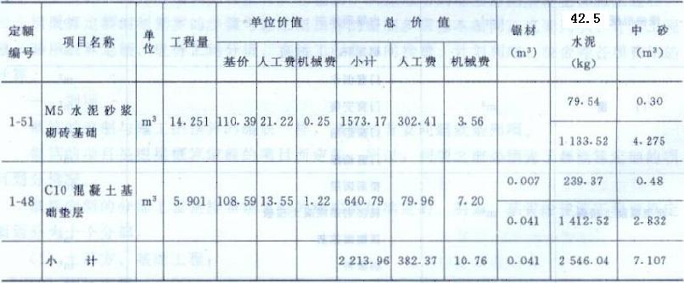
（3）直接费计算及工料分析
概算的直接费计算及工料分析与施工图预算的方法相同。现以表3.10的例子加以说明

Slide 136
4. 用概算指标编制概算
应用概算指标编制概算的关键问题是要选择合理的概算指标。对拟建工程选用较合理的概算指标，应符合以下三个方面的条件：
(1)拟建工程的建筑地点与概算指标中的工程地点在同一地区(如不同时需调整地区人工单价和地区材料预算价格)；

Slide 137
(2)拟建工程的工程特征和结构特征与概算指标中的工程、结构特征基率相同；
(3)拟建工程的建筑面积与概算指标中的建筑面积比较接近
下面通过一个例子来说明概算的编制方法。

Slide 138
【例3-4】 拟在××市修建一幢3000m2的混台结构住宅。其工程特征与结构特征与表4.30的概算指标的内容基本相同。试根据该概算指标，编制土建工程概算。
【解】 由于拟建工程与概算指标的工程在同一地区(不考虑材料价差)，所以可以直接根据（表4.18、表4.19、表4.20）概算指标计算。工程概算价值，见表3.11。工程工料需用量，见表3.12。

Slide 139
序号 | 项目名称 | 计算式 | 金额（元）
1 | 土建工程造价 | 3000㎡×723.30元/㎡=2169900.00元 | 2169900.00
2 | 直接费 其中：人工费 材料费 机械费 措施费 | 2169900.00×76.92%=1669087.08元 2169900.00×9.49%=205923.51元 2169900.00×59.68%=1294996.32元 2169900.00×2.44%=52945.56元 2169900.00×5.31%=115221.69元 | 1669087.08 205923.51 1294996.32 52945.56 115221.69
3 | 施工管理费 | 2169900.00×7.89%=171205.11元 | 171205.11
4 | 规费 | 2169900.00×5.77%=125203.23元 | 125203.23
5 | 利润 | 2169900.00×6.34%=137571.66元 | 137571.66
6 | 税金 | 2169900.00×3.08%=66823.92元 | 66823.92

Slide 140
某住宅工程工料需用量计算表
序号 | 工料名称 | 单位 | 计算式 | 数量
1 | 定额用工 | 工日 | 3000㎡×5.959工日/㎡ | 17877
2 | 钢筋 | t | 3000㎡×0.053 t/㎡ | 159
3 | 型钢 | ㎏ | 3000㎡×11.518㎏/㎡ | 34554
4 | 铁件 | ㎏ | 3000㎡×0.002㎏/㎡ | 6
5 | 水泥 | t | 3000㎡×0.157 t/㎡ | 471
6 | 锯材 | m3 | 3000㎡×0.021 m3/㎡ | 63
7 | 标准砖 | 千块 | 3000㎡×0.160千块/㎡ | 480
8 | 生石灰 | t | 3000㎡×0.018 t/㎡ | 54
9 | 砂子 | m3 | 3000㎡×0.470 m3/㎡ | 1410
10 | 石子 | m3 | 3000㎡×0.234 m3/㎡ | 702
11 | 炉渣 | m3 | 3000㎡×0.016 m3/㎡ | 48
12 | 玻璃 | ㎡ | 3000㎡×0.099㎡/㎡ | 297
13 | 胶合板 | ㎡ | 3000㎡×0.264㎡/㎡ | 792
14 | 玻纤布 | ㎡ | 3000㎡×0.240㎡/㎡ | 720
15 | 油漆 | ㎏ | 3000㎡×0.693㎏/㎡ | 2079

Slide 141
用概算指标编制概算的方法较为简便。主要工作是计算拟建工程的建筑面积。然后再套用概算指标。直接算出各项费用和工料需用量。
在实际工作中，用概算指标编制概算时，往往 选不到工程特征和结构特征完全相同的概算指标，总有一些差别。遇到这种情况可采取调整的方法修正这些差别。

Slide 142
调整方法一：
拟建工程在同一地点。建筑面积接近，但结构特征不完全一样。
例如，拟建工程是一砖外墙、木窗，概算指标中的工程是一砖半外墙、钢窗，这就要调整工程量和修正概算指标。

Slide 143
调整的基本思路是；
从原概算指标中，减去每平方米建筑面积需换出的结构构件的价值，增加每平方米建筑面积需换入结构构件的价值，即得每平方米造价修正指标。再将每平方米造价修正指标乘上设计对象的建筑面积，就得到该工程的概算造价。

Slide 144
计算公式如下：
每平方米建筑面积造价修正指标=原指标单方造价－每平方米建筑面积换出结构构件价值 ＋每平方米建筑面积换入结构构件价值

Slide 145
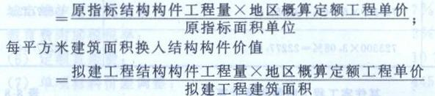
式中 每平方米建筑面积换出结构构件价值
设计概算造价=拟建工程建筑面积×每平方米建筑面积造价修正指标

Slide 146
【例3-5】 拟建工程建筑面积3 500m2。按图算出一砖外墙632.51m2，木窗250m2。原概算指标每lOOm2建筑面积一砖半外墙25.71 m2，钢窗l5.36 m2，每平方米概算造价123.76元。求修正后的单方造价和概算造价，见表3.13。

Slide 147
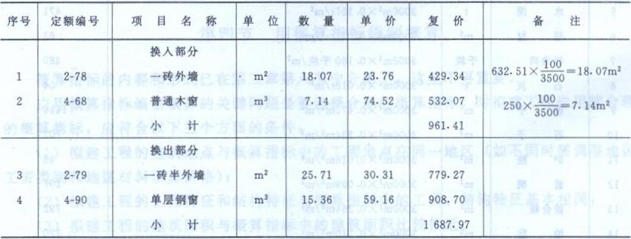
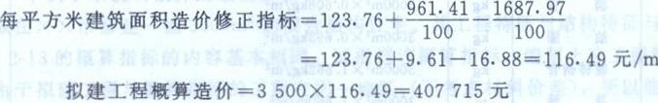

Slide 148
调整方法二：
不通过修正每平方米造价指标的方法。而直接修正原指标中的工料数量。
具体做法是，从原指标的工料数量和机械费中，换出拟建工程不同的结构构件人工、材料数量和调整机械费，换入所需的人工、材料和机械费。这些费用根据换入、换出结构构件工程量乘以相应概算定额中的人工、材料数量和机械费算出。

Slide 149
用概算指标编概算，工程量的计算量较小，也节省了大量套定额和工料分析的时间，编制速度较快。但相对来说准确性要差一些。
5.用类似工程预算编制概算
类似工程预算是指已经编好并用于某工程的施工图预算。

Slide 150
用类似工程预算编制概算具有编制时间短，数据较为准确等特点。
如果拟建工程的建筑面积和结构特征与所选的类似工程预算的建筑面积和结构特征基本相同，那么就可以直接采用类似工程预算的各项数据编制拟建工程概算。

Slide 151
当出现下列两种情况时，就要修正类似工程预算的各项数据：
(1)拟建工程与类似工程不在同一地区，这时就要产生工资标准、材料预算价格、机械费、间接费等的差异。
(2)拟建工程与类似工程在结构上有差异。
当出现第二种情况的差异时，可参照修正概算造价指标的方法加以修正。
当出现第一种情况的差异时，则需计算修正系数。

Slide 152
计算修正系数的基本思路是。先分别求出类似工程预算的人工费、材料费、机械费、间接费和其他间接费在全部预算成本中所占的比例(分别以γ₁、γ_{2、}、γ₃、γ₄、γ₅表示)，然后再计算这五种因索的修正系数，最后求出总修正系数。
计算修正系数的目的是为了求出类似工程预算修正后的平米造价，用拟建工程的建筑面积乘上修正系数后的平米造价，就得到了拟建工程的概算造价。

Slide 153
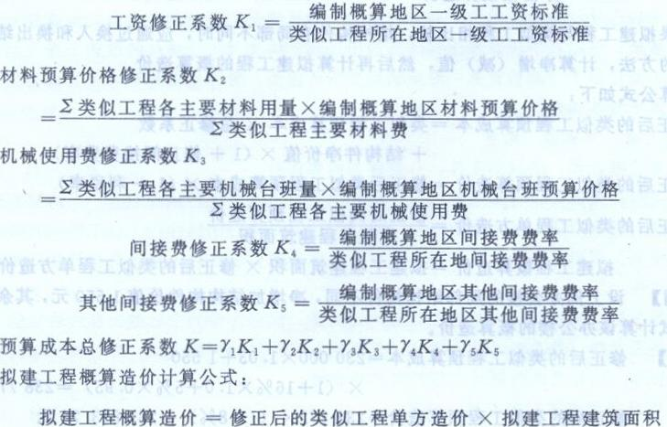
修正系数公式如下：

Slide 154
其中修正后的类似工程单方造价=类似工程修正后的预算成本×(1＋利税率)；
类似工程修正后的预算成本=类似工程预算成本×预算成本总修正系数。

Slide 155
【例3-6】 有一幢新建办公大楼，建筑面积2000m2，根据下列类似工程预算的有关数据计算该工程的概算造价
(1)建筑面积：1 800m2 (2)工程预算成本：1098000元
(3)各种费用占成本的百分比：人工费8％，材料费62%，机械费9%，间接费16％，规费5％。（4)已计算出的各修正系数为：
K1=1.02, K2=1.05， K3=0.99， K4=1.0， K5=0.95。

Slide 156
【解】 (1)计算预算成本总修正系效K。
K=O.08×1.02＋0.62×l.05＋ 0.09× 0.99＋0.16 ×1.0＋0.05×O.95=1.03
(2)计算修正预算成本
修正预算成本=1098000 × l.03=1130940元
(3)计算类似工程修正后的预算造价(利税率为8%)
类似工程修正后的预算造价=1130940×(1＋8％)=1221415.20元

Slide 157
(4)计算修正后的单方造价
类似工程修正后的单方造价=1221415.20÷1800
=678.56元／㎡
(5)计算拟建办公楼的概算造价
办公楼概算造价=2 000×678.56=1357120元
如果拟建工程与类似工程相比较，结构构件有局部不同时，应通过换入和换出结构构件价值的方法，计算净增(减)值，然后再计算拟建工程的概算造价。

Slide 158

计算公式如下：
修正后的类似工程预算成本=类似工程预算成本×总修正系数＋结构件净价值＋(1＋修正间接费费率)
修正后的类似工程预算造价=修正后类似工程预算成本×(1+利税率)

Slide 159
【例3-7】 设上例办公楼的局部结构构件不同，净增加结构构件价值l 550元，其余条件相同，试计算该办公楼的概算造价。
【解】 修正后的类似工程预算成本
=1098000×1.O3＋1 550×(1＋16％×1.0＋5%×0.95)=1132811.63元
修正后的类似工程预算造价 =1132811.63×(1+8%)=1223436.56元

Slide 160
3.4.5工程结算
3.4.5.1概述
1.工程结算
工程结算亦称工程竣工结算，是指单位工程竣工后，施工单位根据施工实施过程中实际发生的变更情况，对原施工图预算工程造价或工程承包价进行调整、修正、重新确定工程造价的经济文件。

Slide 161
虽然承包商与业主签订了工程承包合同，按合同价支付工程价款，但是，施工过程中往往会发生地质条件的变化、设计变更、业主提出新的要求、施工情况发生了变化等等。这些变化通过工程索赔已确认，那么，工程竣工后就要在原承包合同价的基础上进行调整，重新确定工程造价。这一过程就是编制工程结算的主要过程。

Slide 162
2.工程结算与竣工决算的联系和区别
工程结算是由施工单位编制的，一般以单位工程为对象；竣工决算是由建设单位编制的，一般以一个建设项目或单项工程为对象。
工程结算如实反映了单位工程竣工后的工程造价；竣工决算综合反映了竣工项目的建设成果和财务情况。
竣工决算由若干个工程结算和费用概算汇总而成。

Slide 163
3.4.5.2工程结算的内容
工程结算一般包括下列内容：
（1）封面
内容包括：工程名称、建设单位、建筑面积、结构类型、结算造价、编制日期等，并设有施工单位、审查单位以及编制人、复核人、审核人的签字盖章的位置。

Slide 164
（2）编制说明
内容包括：编制依据、结算范围、变更内容、双方协商处理的事项及其他必须说明的问题。
（3）工程结算直接费计算表
定额编号、分项工程名称、单位、工程量、定额基价、合价、人工费、机械费等。

Slide 165
（4）工程结算费用计算表
内容包括：费用名称、费用计算基础、费率、计算式、费用金额等。
（5）附表
内容包括：工程量增减计算表、材料价差计算表、补充基价分析表等。

Slide 166
3.4.5.3工程结算编制依据
编制工程结算除了应具备全套竣工图纸、预算定额、材料价格、人工单价、取费标准外，还应具备以下资料：(1)工程施工合同； (2)施工图预算书； (3)设计变更通知单； (4)施工技术核定单； (5)隐蔽工程验收单； (6)材料代用核定单； (7)分包工程结算书； (8)经业主、监理工程师同意确认的应列入工程结算的其他事项。

Slide 167
3.4.5.3工程结算的编制程序和方法
单位工程竣工结算的编制，是在施工图预算的基础上，根据业主和监理工程师确认的设计变更资料、修改后的竣工图、其他有关工程索赔资料，先进行直接费的增减调整计算，再按取费标准计算各项费用，最后汇总为工程结算造价。

Slide 168
其编制程序和方法概述为：
(1)收集、整理、熟悉有关原始资料；(2)深入现场，对照观察竣工工程；(3)认真检查复核有关原始资料；(4)计算调整工程量；(5)套定额基价，计算调整直接费；(6)计算结算造价。

Slide 169
3.4.5.5工程结算编制实例
营业用房工程已竣工，在工程施工过程中发生了一些变更情况，根据这些情况需要编制工程结算。
3.4.5.5.1营业用房工程变更情况
营业用房基础平面图见图3.2，基础详图见图3.3。
第H轴的①～④段，基础底标高由原设计标高－1.50m改为－1.80m(见表3.14)；

Slide 170
第H轴的①～④段，砖基础放脚改为等高式，基础垫层宽改为l.100m，基础垫层厚度改为0.30m(见表3.15)。
C20混凝土地圈梁由原设计240mm×240mm断面，改为40mm×300mm断面，长度不变(见表3.15)
基础施工图2～2剖面有垫层砖基础计算结果有误，需更正(见表3.16)。

Slide 171
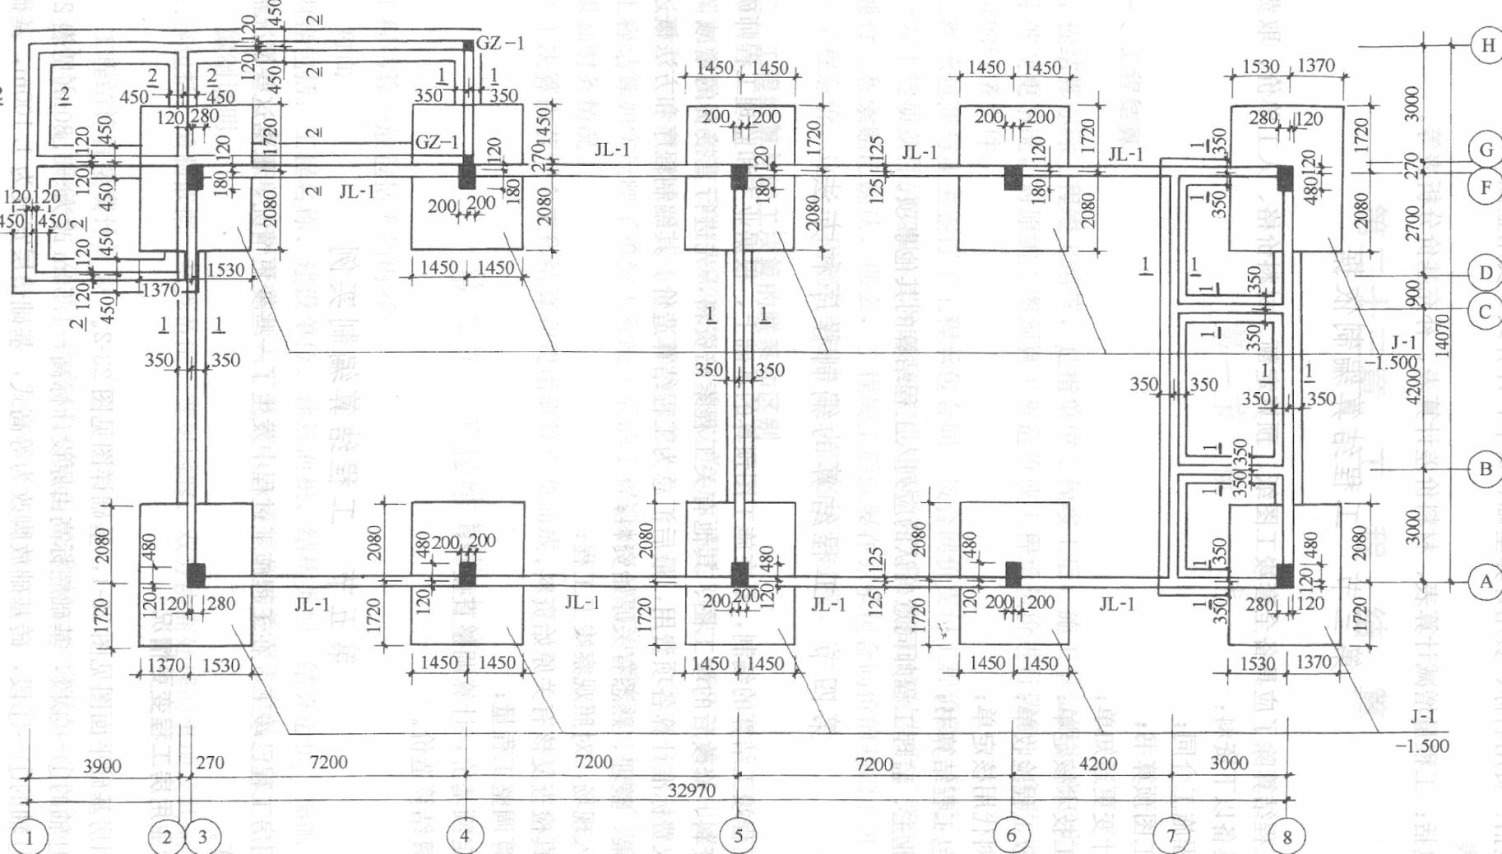

Slide 172
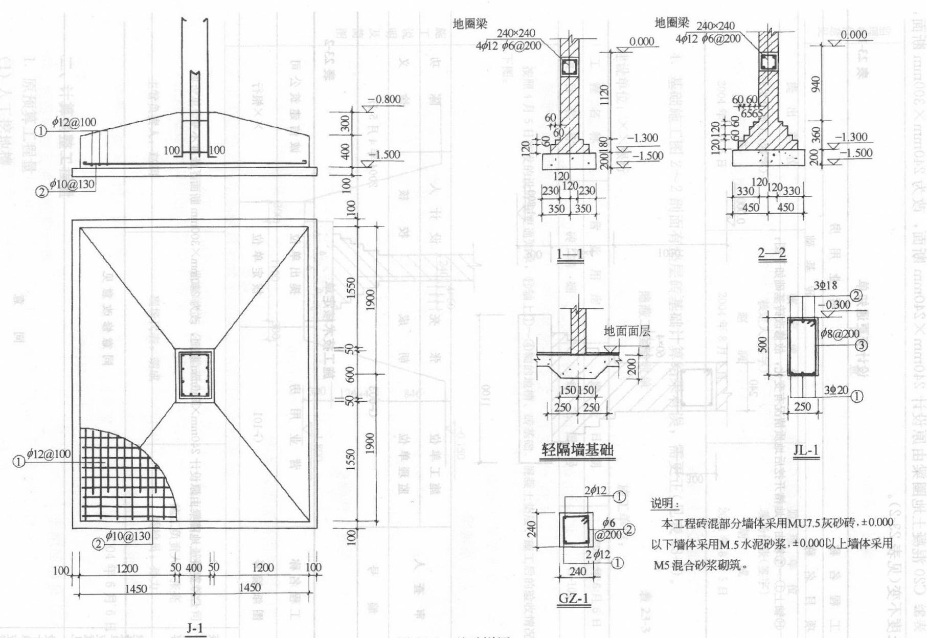

Slide 173
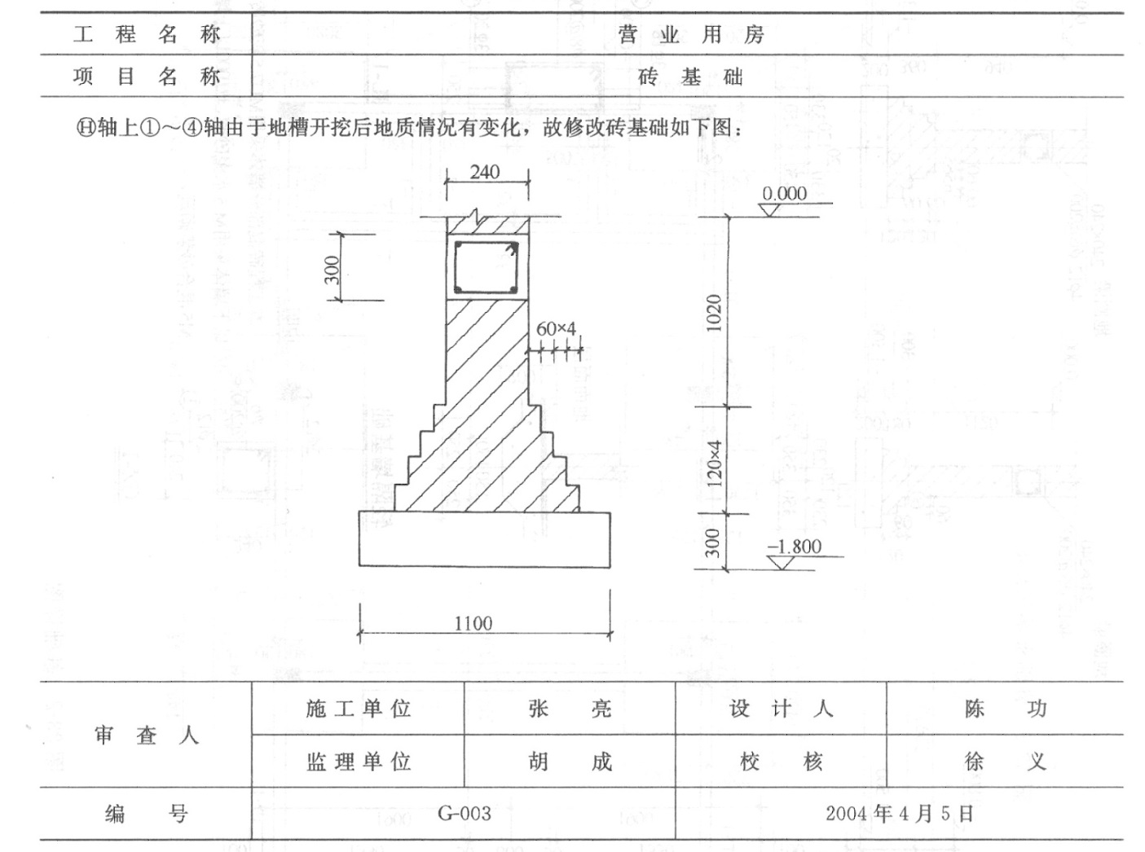

Slide 174
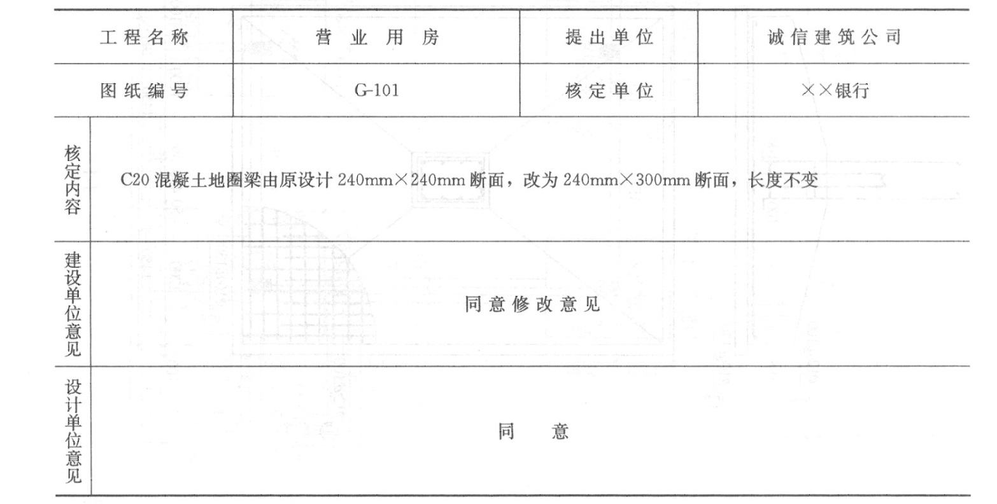
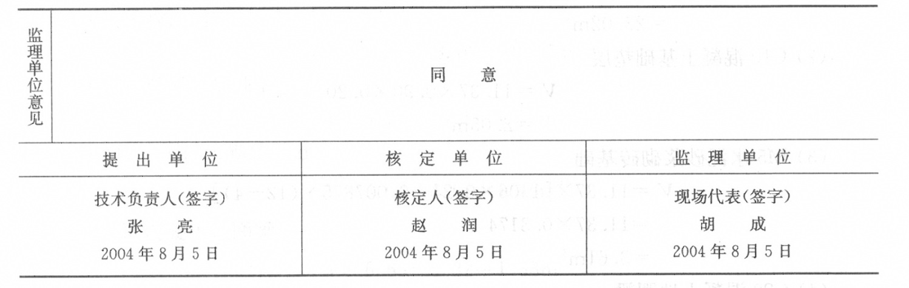

Slide 175
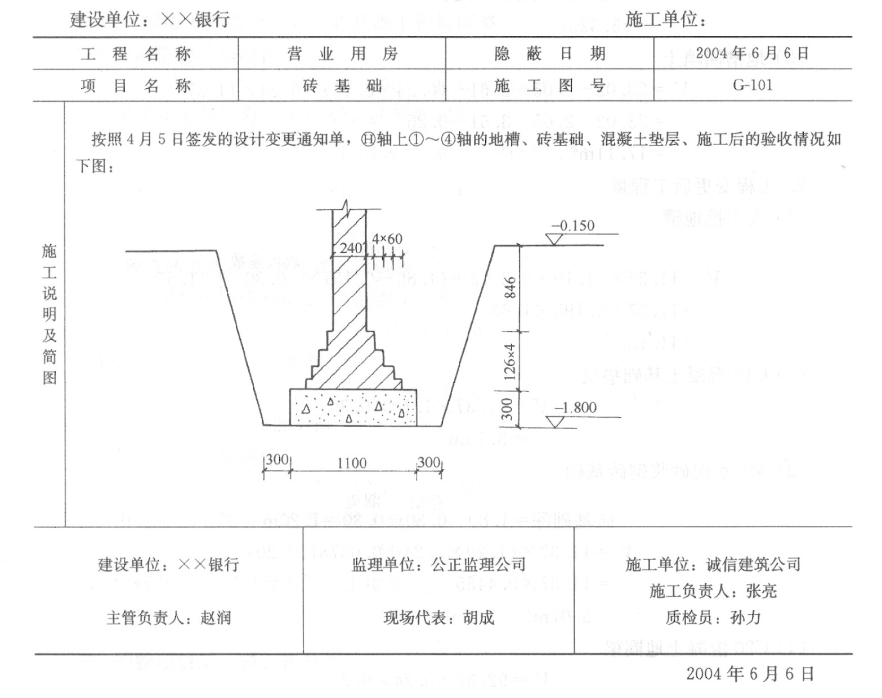

Slide 176
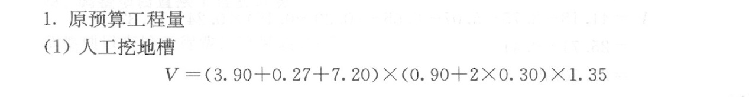
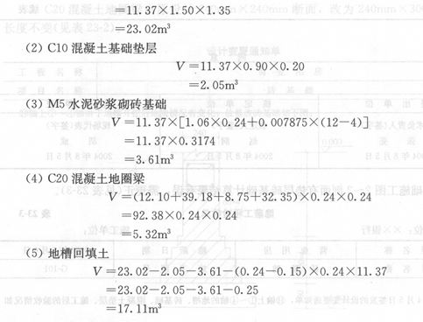
3.4.5.5.2计算调整工程量

Slide 177
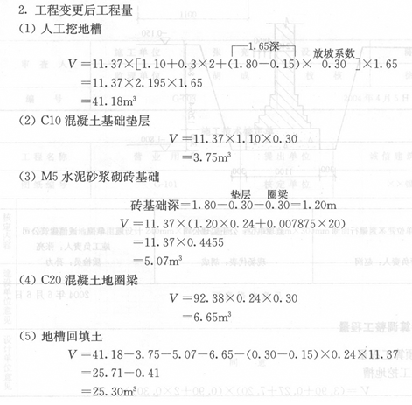

Slide 178
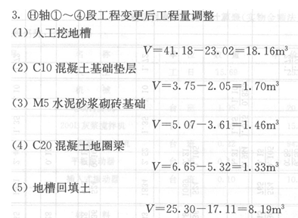

Slide 179
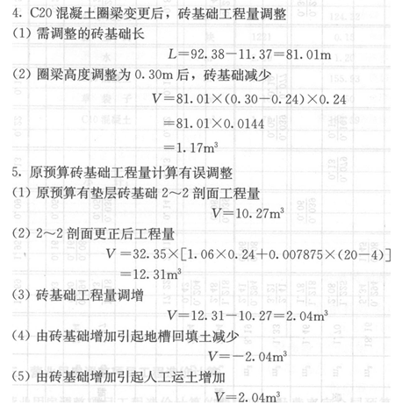

Slide 180
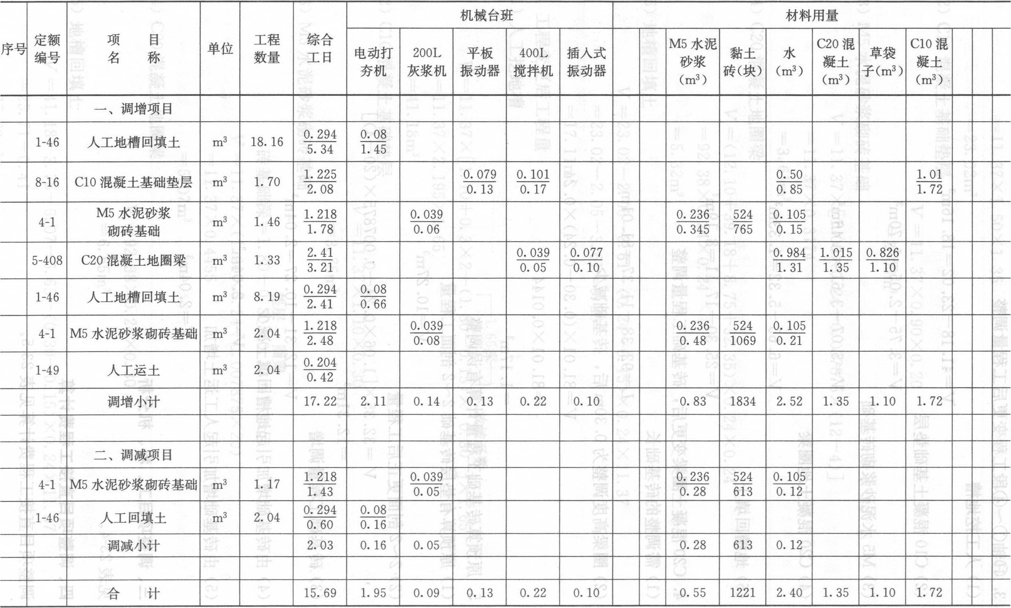

Slide 181
3.4.5.5.4调整项目直接工程费计算
调整项目直接工程费计算见表3.18。
表3.18 调整项目直接工程费计算表(实物金额法)

Slide 182
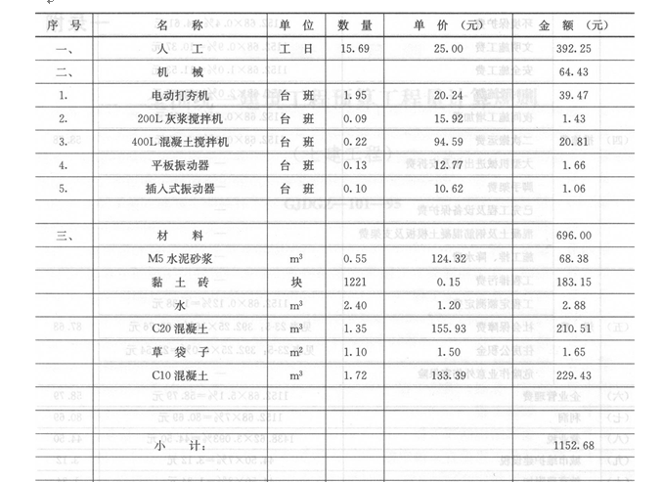

Slide 183
3.4.5.5.5营业用房调整项目工程造价计算
营业用房调整项目工程造价计算的费用项目及费率完全同预算造价计算过程，见表3.19。

Slide 184
表3.19 营业用房调整项目工程造价计算表
序号 | 费用名称 |  | 计算式 | 金额(元)
(一) | 直接工程费 |  | 见表3.18 | 1152.68
(二) | 单项材料价差调整 |  | 采用实物金额法不计算此费用
(三) | 综合系数调整材料价差 |  | 采用实物金额法不计算此费用
 |  | 环境保护费 | 1152.68×0.4％=4.61元
 |  | 文明施工费 | 1152.68×0.9％=l0.37元
 |  | 安全施工费 | 1152.68× 1.0％=11.53元
 |  | 临时设施费 | 1152.68×2.0％=23.05元
 |  | 夜间施工增加费 | 1152.68×0.5％=5.76元
(四) | 措施费 | 二次搬运费 | 1152.68×0.3％=3.46元 | 58.78
 |  | 大型机械进出场及安拆费 | ——
 |  | 脚手架费 | ——
 |  | 已完工程及设备保护费 | ——
 |  | 混凝土及钢筋混凝土模板及支架费 | ——
 |  | 施工排、降水费 | ——

Slide 185
 |  | 工程排污费 | ——
 |  | 工程定额测定费 | 1152.68×0.12％
(五) | 规费 | 社会保障费 | 见表3.18：392.25×16％ | 87.68
 |  | 住房公积金 | 见表3.18：392.25×6.0％
 |  | 危险作业意外伤害保险 | ——
(六) | 企业管理费 |  | 1152.68×5.1％ | 58.79
(七) | 利润 |  | 1152.68×7％ | 80.69
(八) | 营业税 |  | 1438.62×3.093％ | 44.50
(九) | 城市维护建设税 |  | 44.50×7％ | 3.12
(十) | 教育费附加 |  | 44.50×3％ | 1.34
 | 工程造价 |  | (一)～(十)之和 | 1487.58

Slide 186
3.4.5.5.6营业用房工程结算造价
1．营业用房原工程预算造价
预算造价=590861.22元
2．营业用房调整后增加的工程造价
调增造价=1487.58元(见表3.19)
3．营业用房工程结算造价
工程结算造价=590861.22＋1487.58
=592348.80元

Slide 187
3.5清单计价方式下工程造价的确定
3.5.1工程量清单计价的概念
工程量清单计价是一种国际上通行的工程造价计价方式。即在建设工程招标投标中，招标人按照国家统一规定的《建设工程工程量清单计价规范》(GB 50500--2013)的要求以及施工图，提供工程量清单，由投标人依据工程量清单、施工图、企业定额或预算定额、市场价格自主报价，并经评审后，以合理低价中标的工程造价计价方式。

Slide 188
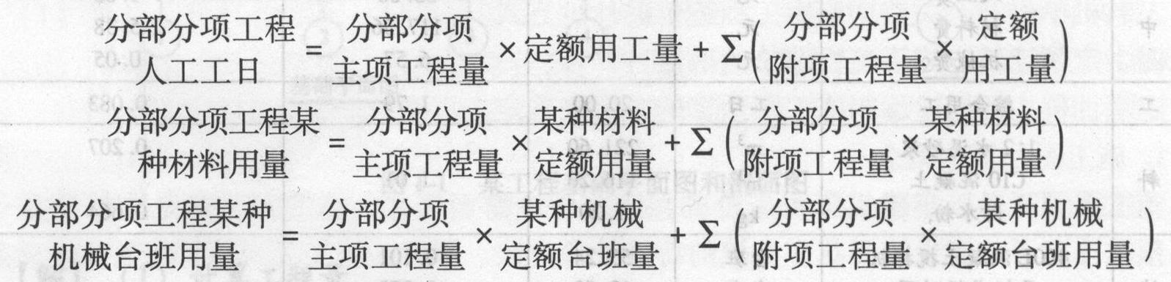
3.5.2工程量清单报价编制内容
工程量清单报价编制内容包括，工料机消耗量的确定，综合单价的确定，措施项目费的确定和其他项目费的确定。
1.工料机消耗量的确定
工料机消耗量是根据分部分项工程量和有关消耗量定额计算出来的。其计算公式为：

Slide 189
在套用定额分析计算工料机消耗量时，分两种情况：一是直接套用；二是分别套用。
（1)直接套用定额，分析工料机用量。
当分部分项工程量清单项目与定额项目的工程内容和项目特征完全一致时，就可以直接套用定额消耗量，计算出分部分项的工料机消耗量。例如，某工程250mm半圆球吸顶灯安装清单项目，可以直接套用工程内容相对应的消耗量定额时，就可以采用该定额分析工料机消耗量。

Slide 190
（2)分别套用不同定额，分析工料机用量。
当定额项目的工程内容与清单项目的工程内容不完全相同时，需要按清单项目的工程内容，分别套用不同的定额项目。例如，某工程M5水泥砂浆砌砖基础清单项目，还包含了水泥砂浆防潮层附项工程量时，应分别套用水泥砂浆防潮层消耗量定额和M5水泥砂浆砌砖基础消耗量定额，分别计算其工料机消耗量。

Slide 191
2.综合单价的确定
综合单价是有别于预算定额基价的另一种计价方式。
综合单价以分部分项工程项目为对象，从我国的实际情况出发，包括了除规费和税金以外的，完成分部分项工程量清单项目规定的单位合格产品所需的全部费用。

Slide 192
综合单价主要包括：人工费、材料费、机械费、管理费、利润和风险费等费用。
综合单价不仅适用于分部分项工程量清单，也适用于措施项目清单、其他项目清单的计算等。

Slide 193
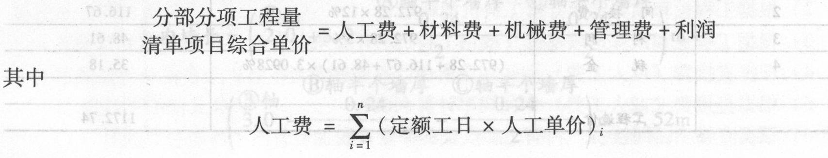
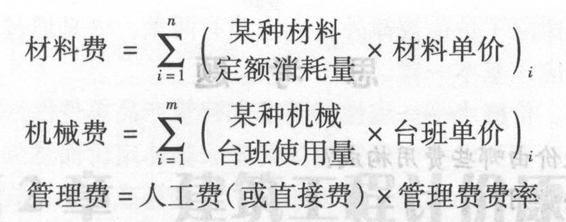
综合单价的计算公式表达为：
利润=人工费(或定额直接费)×利润率

Slide 194
3.措施项目费的确定
措施项目费包括单价措施项目费和总价措施项目费。
（1）单价措施项目
单价措施项目是指可以通过按施工图计算工程量后，套用预算定额编制出综合单价的计算项目。例如，模板费、脚手架费、大型机械设备进出场及安拆费、垂直运输机械费等，都可以根据已有的定额数据计算确定。

Slide 195
（2)总价措施项目
总价措施项目是指不能计算工程量，只能通过规定的计算基础和费率计算出的措施项目费。例如，临时设施费、安全文明施工费、二次搬运费等，可以按定额人工费或者定额直接费为基础乘以规定的系数计算。

Slide 196
4.其他项目费的确定
其他项目费中，可以列入暂列金额和工程暂估价，可以根据工程暂估价和招标文件规定，计算总承包服务费。计日工项目费应根据“计日工”表的内容确定。

Slide 197
5.规费的确定
社会保险费、住房公积金等规费是按工程造价行政主管部门文件规定的计算基础和费率确定的。
6.税金
税金是按工程造价行政主管部门文件规定的计算基础和费率确定的。

Slide 198
3.5.3工程量清单报价编制示例
【例3-8】根据下列条件和规定，计算人工挖地槽土方、混凝土基础垫层两个分项工程项目的清单报价。
某工程分部分项工程量清单：
①项目编码：010101003001 项目名称：挖沟槽土方 工程量：34.18 m³
②项目编码：010501001001 项目名称：现浇C10混凝土基础垫层 工程量：5.70m³

Slide 199
预算定额：见“表3.1”
企业管理费：定额人工费×20%
利润：定额人工费×22%
单价措施项目费：无
总价措施项目费：定额人工费×10%
其他项目费：无
规范：定额人工费×18%
综合税率：（分部分项工程费＋措施项目费＋其他项目费＋规范）×3.48%

Slide 200
解：
1.确定综合单价
（1）挖沟槽土方清单项目综合单价编制
根据表3.2中的定额数据和例3-7的挖地槽土方清单工程量和企业管理费费率及利润率确定该项目的综合单价。计算过程见表3.20。

Slide 201
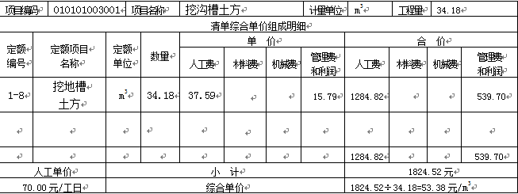
表3.20 综合单价分析表
工程名称：某工程 标段： 第1页共2页
说明：管理费和利润=定额人工费×42%

Slide 202
（2）现浇C10混凝土基础垫层清单项目综合单价编制
根据表3.2中的定额数据、例3-7中的基础垫层清单工程量和企业管理费费率及利润率确定该项目的综合单价。计算过程见表3.21。

Slide 203
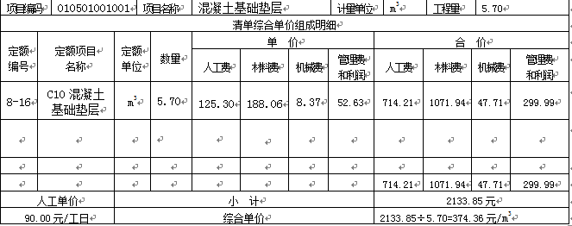
表3.21 综合单价分析表
工程名称：某工程 标段： 第1页共2页
说明：管理费和利润=定额人工费×42%

Slide 204
2.计算分部分项工程费
根据表3.20中的综合单价53.38元/m³和34.18 m³的清单工程量，以及表3.21中的综合单价374.36/m³和5.70 m³的清单工程量计算该工程的分部分项工程费。计算过程见表3.22。

Slide 205
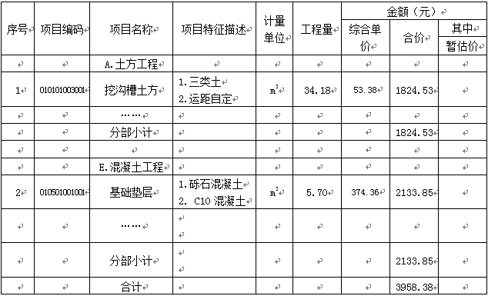
表3.22 分部分项工程和单价措施项目清单与计价表
工程名称：某工程 标段： 第1页共1页

Slide 206
3.计算总价措施项目费
某地区规定，安全文明施工费费率5%、夜间施工增加费费率3%、二次搬运费费率2%，他们的计算基础是定额人工费乘以10%费率，按此规定计算总价措施项目费。计算过程见表3.23。

Slide 207
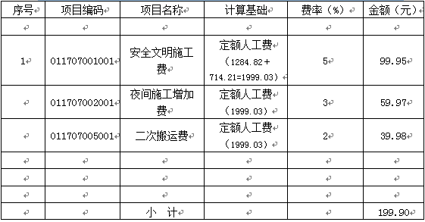
表3.23 总价措施项目清单与计价表
工程名称：某工程 标段： 第1页共1页

Slide 208
3.计算规费和税金
某地区规定，社会保险费费率10%、住房公积金费率8%,他们的计算基础是定额人工费，按此规定计算规费。工程在市区的综合税率为税前造价的3.48%。计算过程见表3.24。

Slide 209
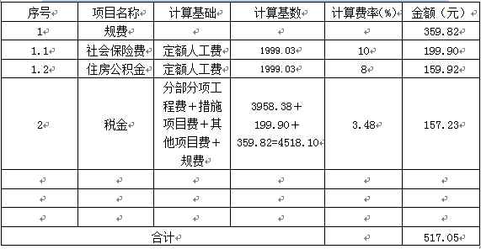
表3.24 规费、税金项目计算表
工程名称：某工程 标段： 第1页共1页

Slide 210
4.编制投标报价汇总表
根据表3.22、表3.23、表3.24的数据汇总为单位工程投标报价汇总表。汇总工程见表3.25。

Slide 211
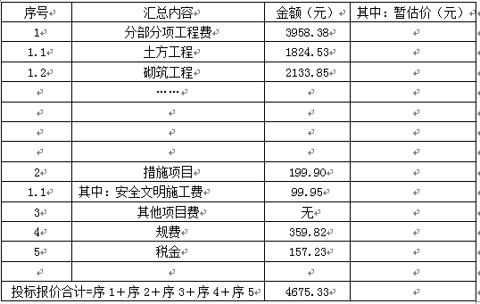
表3.25 单位工程投标报价汇总表
工程名称：某工程 标段： 第1页共1页

Slide 212
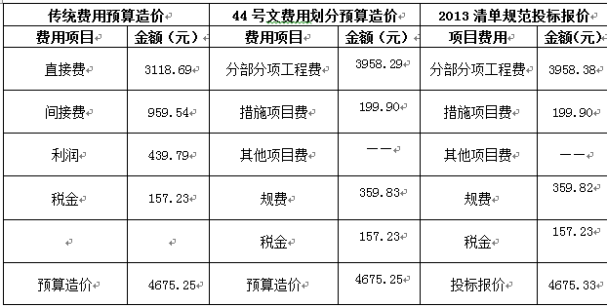
3.5.4三种工程造价计算方法结果对比分析
“某工程”的三种工程造价计算方法结果对比分析见表3.26。
表3.26 三种工程造价计算方法结果对比分析见表

Slide 213
对比分析：
1. “某工程”三种方法计算的工程造价之间出现几分钱的差别，是由于计算过程不同产生的正常误差。
2.虽然三种工程造价计算的费用项目划分不同，但只要施工图、预算定额、费用计算基础、总费率相同，那么计算出的工程造价是一致的。

Slide 214
3. “某工程”的上述三个例子也说明，只要计算基础、总费率等没有变化，工程造价费用项目的改变或变化，没有从根本上改变工程造价的计算值。

